Slide 1
イレギュラー系運用
支払い時のイレギュラー系運用

Slide 2
目的
支払い時にイレギュラー系が発生された際の運用方法

Slide 3
支払い時の運用方法
１，セルフ概設機側で支払いエラー発生時の運用
２，店内POS側で支払いエラー発生時の運用

Slide 4
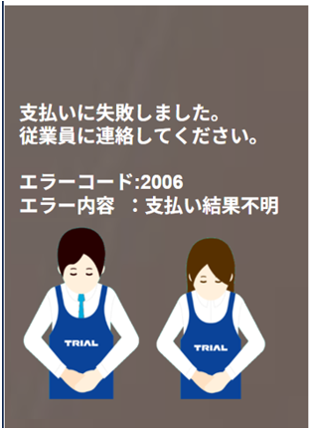
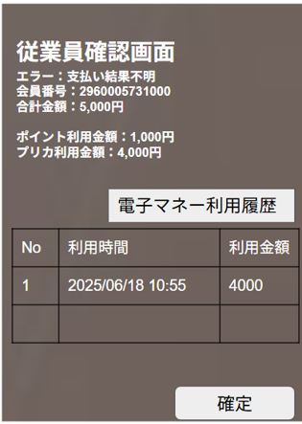
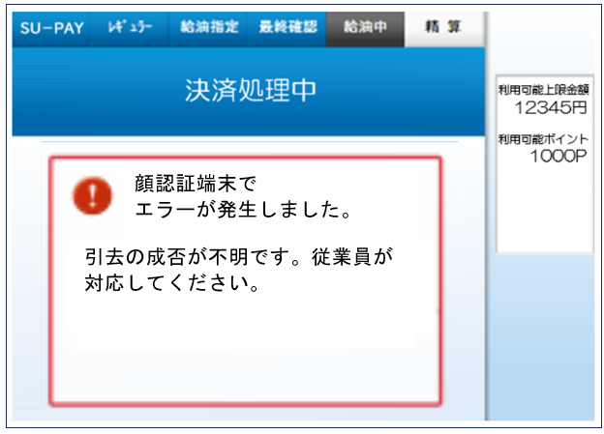
セルフ外設機側で支払い時にエラー発生の場合
「エラーコード：2006 エラー内容：支払い結果不明」、利用履歴の確認を行う必要。

Slide 5
セルフ外設機側で支払い時にエラー発生の場合
１，売上 →登録されてない
２，電子マネー ①引き去りされた ②引き去りされてない ③引き去り結果不明
売上登録が必要、電子マネーは引き去り結果によって、対応方法が違う

Slide 6
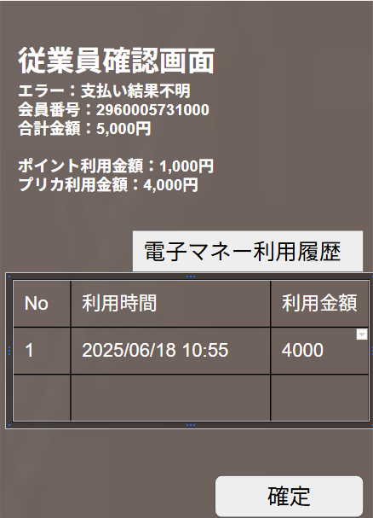
外設機_引き去りされた
①現象：
直近電子マネー利用履歴の金額とプリカ利用金額
は同じ且つ直近の利用時間の場合
②引去結果：引き去りされた
③発生原因：
・電子マネーサーバと通信に異常が発生
（要求は電子マネーサーバに届いたが、戻ってない）

Slide 7
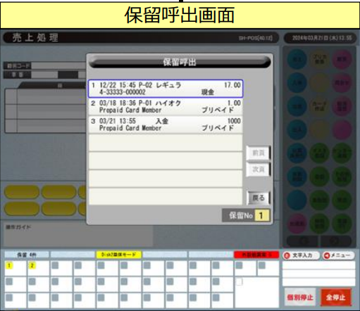
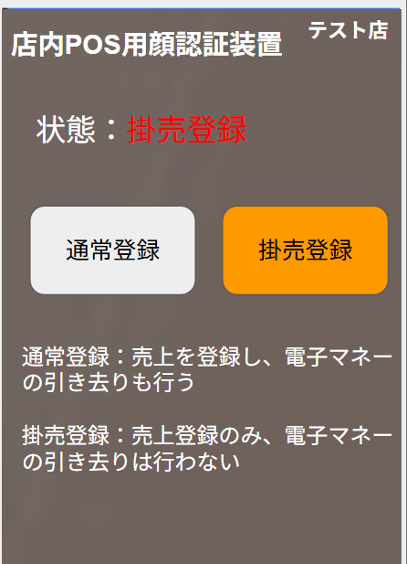
外設機_引き去りされた
④売上登録方法：
保留決済を実行する前に、顔認証端末の「掛売登録」
ボタンを事前にクリックする。
→売上のみ登録し、電子マネーの引き去りは行わない
掛売ボタンを事前クリック

Slide 8
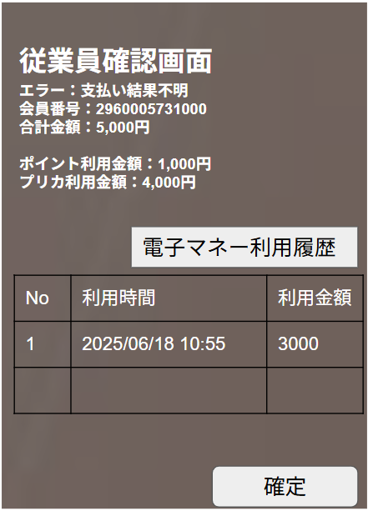
外設機_引き去りされてない
①現象：
直近電子マネー利用履歴の金額とプリカ利用金額
同じではない
②引去結果：されてない
③発生原因：
・電子マネーサーバと通信に異常発生
（要求は電子マネーサーバに届いてない）
・クラウドPOSサーバと通信に異常発生

Slide 9
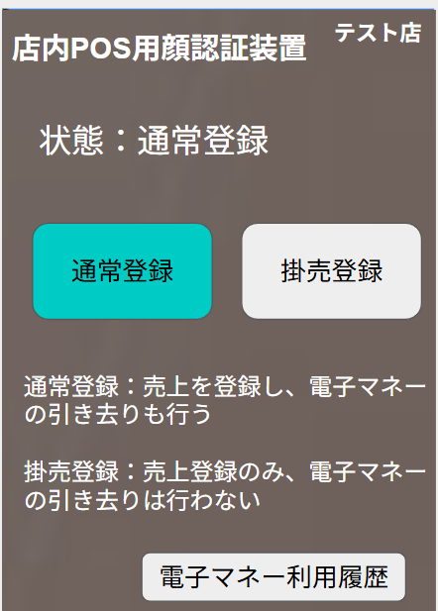
外設機_引き去りされてない
④売上登録方法
顔認証端末は「通常登録」モードで売上登録を行う（デフォルトのまま）
→売上を登録し、電子マネーを引き去りされる
店内POS
顔認証端末

Slide 10
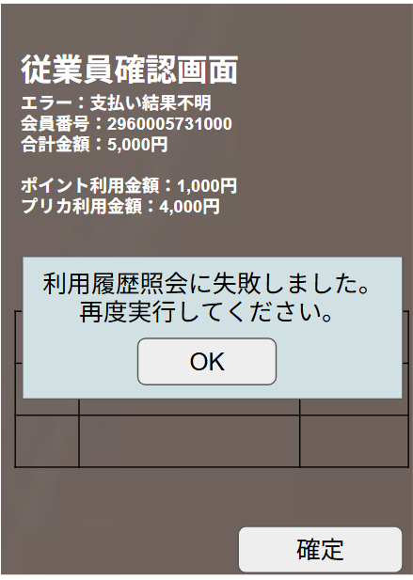
外設機_引き去り結果不明
①現象：
数回「電子マネー利用履歴」で照会しても、
失敗のメッセージのまま：
②引去結果：不明
③発生原因
・電子マネーサーバ異常の可能性
・クラウドPOSの異常の可能性
・顔認証端末のNWの異常の可能性

Slide 11
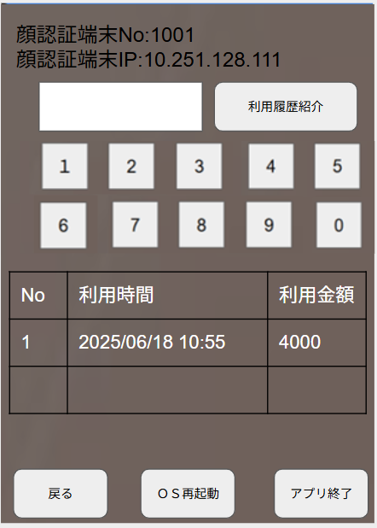
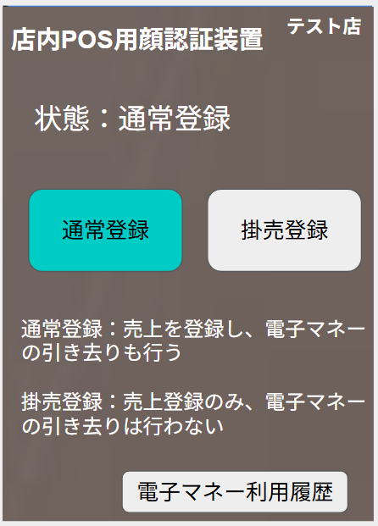
外設機_引き去り結果不明
④売上登録方法：
店内POSの顔認証端末側で「電子マネー利用履歴」を照会する
④-1:利用金額とレシート金額同じ且つ直近利用の場合
→引き去り済み→掛売登録
④-2：利用金額がなし orレシートと違う金額の場合
→引き去りなし→通常売上登録
④-3：照会に失敗の場合
上位サーバ異常なので、一旦掛売登録を
行い、電子マネーの引き去りは
コールセンターで行う。

Slide 12
支払い時の運用方法
１，セルフ概設機側で支払いエラー発生時の運用
２，店内POS側で支払いエラー発生時の運用

Slide 13
店内POSで支払い時にエラー発生の場合
１，売上 →登録された
２，電子マネー ①引き去りされた ②引き去りされてない ③引き去り結果不明
※掛売登録は、電子マネー支払いないので対象外
売上登録が必要なし、電子マネーは引き去り結果によって、対応方法が違う

Slide 14
店内POS_引き去りされた
①現象：
直近電子マネー利用履歴の金額とレシートの利用金額が同じ
②引去結果：引き去りされた
③発生原因：
・電子マネーサーバと通信に異常が発生
（要求は電子マネーサーバに届いたが、戻ってない）
④対策：
ＯＫなので、なにもなし

Slide 15
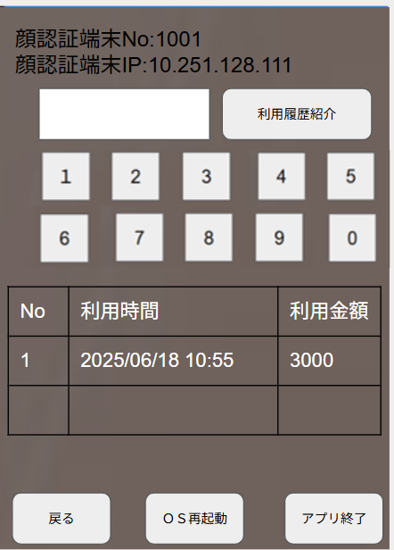
店内POS_引き去りされてない
①現象：
直近電子マネー利用履歴の金額とレシートの利用金額が
不一致の場合
②引去結果：引き去りされてない
③発生原因：
・電子マネーサーバと通信に異常が発生
（要求は電子マネーサーバに届いたが、戻ってない）
④対策：
コールセンター連絡し、電子マネーの引き去りを行う

Slide 16
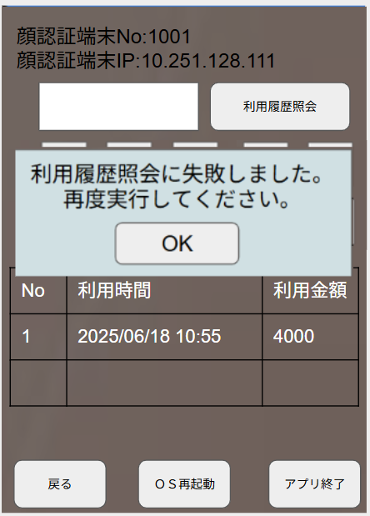
店内POS_引き去り結果不明
①現象：
数回「利用履歴照会」を実行しても、
失敗のメッセージのまま
②引去結果：不明
③発生原因
・電子マネーサーバ異常の可能性
・クラウドPOSの異常の可能性
・顔認証端末のNWの異常の可能性
④対策：
しばらく時間経ってから、再度照会を行う。
払ってない場合、コールセンターにて対応を行う

